Slide 1



第六章 面向对象的概念和模型
《软件工程》课程组
深圳大学 计算机与软件学院 许智武

Slide 2
主要内容
面向对象方法学概述
面向对象方法学的主要优点
面向对象的概念
面向对象建模
对象模型
动态模型
功能模型

Slide 3
6.1 面向对象方法学概述
背景
50年代为了让计算机做些有用的事情，人们必须充分利用计算机硬件的性能，精确地计算并分配存贮字和指令的时钟周期，程序结构是整体式如同一块铁板。
随着计算机硬件的发展，人们逐渐认识到如同铁板一块般的整体式程序虽然是解决问题的最有效的方案，但并不是最佳方案。人们越来越注重程序的可理解性，提出了模块化的程序结构。

Slide 4
怎样划分模块
(按)功能：每个模块做且仅做一件事；
数据结构：每个模块仅容纳一个数据结构
事件驱动：每个模块识别一个事件且对这个事件做出反应；
客观世界的事物：每个模块对应现实世界中的唯一一件事物（称之为对象）。

Slide 5
面向对象方法学的基本原则
基本原则：使开发软件的方法与过程尽可能接近人类认识世界解决问题的方法与过程。
即，使描述问题的问题空间（问题域）与实现解法的解空间（求解域）在结构上尽可能一致。
映射
现实世界
计算机世界

Slide 6
面向对象方法学的基本原则
SA
现实世界
结
构
化
开
发
方
法
面
向
对
象
开
发
方
法
SD
OOA
SP
OOD
计算机世界
OOP

Slide 7
面向对象方法的四大元素
面向对象方法是一种运用对象、类、继承、封装、聚合、消息传递、多态性等概念来构造系统的软件开发方法。
对象 Object
类 Classes
继承 Inheritance
消息 Message

Slide 8
对象 Object
认为客观世界是由各种对象组成的，任何事物都是对象，复杂的对象可以由比较简单的对象以某种方式组合而成；
面向对象的软件系统是由对象组成的，软件中的任何元素都是对象，复杂的软件对象由比较简单的对象组合而成；
对象分解取代功能分解

Slide 9
类 Classes
所有对象都划分成各种对象类（简称类），每个类都定义了一组数据和一组方法。
数据用于表示对象的静态属性，是对象的状态信息。
建立类的新实例时，按照类中对数据的定义为这个新对象生成一组专用的数据，以描述该对象独特的属性值。
类中定义的方法，是允许施加于该类对象上的操作，是该类所有对象共有的，不需要为每个对象都复制操作的代码。

Slide 10
继承 Inheritance
按照子类（派生类）与父类（基类）的关系，把若干个类组成一个层次结构的系统。
在类的层次结构中，下层的子类具有上层父类相同的特性（包括数据和方法），这种现象称为继承。
低层特性屏蔽高层的同名特性：如果子类中对某些特性又做了重新描述，则在子类中的这些特性将以新描述为准。

Slide 11
消息 Message
对象彼此之间仅能通过传递消息互相联系。
传统数据被动地等待外界对它的操作；与其相反，对象是进行处理的主体，必须发消息请求它执行它的某个操作，处理它的私有数据，而不能从外界直接对它的私有数据进行操作。
封装性：一切局部于该对象的私有信息，都被封装在该对象类的定义中，外界看不见，更不能直接使用。

Slide 12
面向对象的方法学
Object-based=Object + Message
Classes-based=Object + Classes + Message
OO=Object + Classes + Inheritance + Communication with Message

Slide 13
传统方法和面向对象方法的比较
传统方法
系统是过程的集合
过程与数据实体交互
过程接受输入并产生输出
面向对象方法
系统是交互对象的集合
对象与人或其它对象交互
对象发送与响应消息

Slide 14
6.2 面向对象方法学的主要优点
与人类习惯的思维方式一致
稳定性好
可重用性好
较易开发大型软件产品
可维护性好

Slide 15
OO优点：与人类习惯的思维方式一致
结构化方法：面向过程，以算法为核心
数据和过程相互独立
数据代表问题空间的客体
程序代码处理数据
OO：面向对象，以对象为核心
对象是客观世界中实体的抽象
对象封装数据和操作
数据描述内部状态，表示对象的静态属性
操作施加于数据，表示对象的动态行为
逐步深化：抽象类（系统框架）—派生类（具体化）

Slide 16
OO优点：与人类习惯的思维方式一致
Reality
House
Car
Tom
Tree
Semantic gap
House
lives in
drives
Car
Model
Tom
Tree
Figure 6.1 Since objects from reality are directly mapped into objects in the model, the semantic gap is minimized

Slide 17
OO优点：稳定性好
结构化方法：以算法为核心，开发过程基于功能分析和分解
软件系统的结构紧密依赖于系统须完成的功能
用户需求变化大部分针对功能
功能需求发生变化时将引起软件结构的整体修改
OO：以对象为核心
软件系统的结构依问题领域的模型而建立
功能需求发生变化时不会引起软件结构的整体变化，仅需作局部修改
例：某公司的销售处理系统
定单
合同
出货

Slide 18
OO优点：可重用性好
传统软件重用技术：用标准函数库的函数作为“预制件”来建造新的软件系统
标准函数缺乏“柔性”、提供的功能有限。
库函数是功能内聚的，但并非自含的和独立的，它必须在数据上运行。
重用这样的模块，必须重用相应的数据。
OO软件重用技术：重复使用对象类
创建该类的实例，直接使用它。
从该类派生出一个满足当前需要的新类。
对象具有很强的自含性和独立性。

Slide 19
OO优点：可重用性好
稳定:数据和功能都打包在一起，从而改善软件的再重用性
软件重用能提高质量，减少由于编制新的系统代码而产生的成本
Spreadsheet
Word Processor
Macro Editor
Math Utilities
Text Editor
Print Utilities
Format Editor
Menus
String Utilities
File Mgr
Reusable-Component Repository

Slide 20
OO优点：较易开发大型软件产品
把大型产品看作是一系列本质上相互独立的小产品来处理，易于开发和管理。
可以严格定义各个组件之间的交互
减少内部的依赖关系
减少集成的问题
支持并行开发

Slide 21
OO优点：可维护性好
OO的软件稳定性好（客观世界中，实体结构相对稳定）
OO的软件较容易修改（局部）
OO的软件较容易理解（与问题空间一致）
OO的软件易于测试和调试（发消息）
例如，对系统的一部分进行再工程，保护前期软件应用的投资
Existing Software
Reengineered Software

Slide 22
6.3 面向对象的概念
对象 Object
类 Class
继承 Inheritance
消息 Message
面向对象OO
对象+类+继承+消息通信

Slide 23
面向对象方法围绕对象的概念来建立
一个对象包含了数据和使用这些数据的所有功能
对象之间通过消息通信
一个对象通过向另一个对象发送消息激活某一个功能

Slide 24
面向对象概念
Object 对象
Class 类
Instance 实例
State 状态
Behavior 行为
Attribute 属性
Operation 操作
Inheritance 继承
Subclasses 子类
Superclasses 父类/超类
Generalization 泛化
Polymorphism 多态
Abstraction 抽象
Encapsulation 封装
Association 关联
Role 角色
Multiplicity 多重性
Aggregation 聚合
Dependency association 依赖
Package 包
Use Case 用况/用例
Scenario 场景/脚本
Actor

Slide 25
6.3.1 对象Object
应用领域中有意义的、与所要解决的问题有关的任何事物都可以作为对象。
对象可以是有形的，如一个桌子，可以是无形的，如一个开发项目。 （图例）
客观世界中的实体
状态（静态属性 Attributes）
操作（动态行为 Methods）
对象具有自己的
静态特征（用数据描述）
动态特征（行为或具有的功能)(图例)

Slide 26
什么是对象
一个对象代表了一个现实的或虚构的实体
自然实体
概念实体
软件实体
化学过程
连接显示

Slide 27
什么是对象
Tom
Mary
John
Figure 6.2 Tom, Mary and John are regarded as objects.

Slide 28
对象具有的含义
现实世界中某个具体的物理实体或概念在计算机逻辑中的映射和体现。
在现实世界中：
是客观世界中的一个实体
在面向对象程序中：
表达成计算机可理解、可操纵、具有一定属性和行为的对象
在计算机世界中：
是一个可标识的存储区域

Slide 29
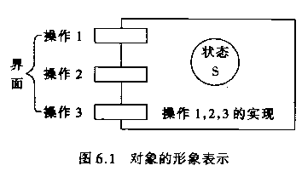
1 对象的形象表示

Slide 30
2 对象的定义
对象::=<ID,MS,DS,MI>
Identifier 对象的标识或名字
Method Set对象中的操作/方法集合
Data Structure对象的数据结构/状态
Message Interface对象受理的消息名集合（对外接口）

Slide 31
2 对象的定义
对象的标识
每一个对象都有一个唯一的标识, 即使其状态有可能与其它对象一样。
班机 747 on 11/10
班机 747 on 11/11
班机 747 on 11/12

Slide 32
2 对象的定义
对象的行为
定义当其它对象发出请求时，该对象如何反应
由为对象定义的一系列操作决定
核对出发时间
(返回 9:27)
班机 747
机票代理

Slide 33
2 对象的定义
对象的状态
一个对象的状态是它反映于现实世界的一系列属性：
参数的数值 (也即,与对象有关系的数据)
它与其它对象的关系
任一时刻的历史状态
可能的状态：
停泊 运营
着陆 终止
班机 747

Slide 34
3 对象的特点
以数据为中心（操作围绕对其数据所需的处理设置）
对象是主动的（相对传统的数据，它不是被动地等待处理，而是进行处理的主体）
实现数据封装（对私有数据的访问和处理只能通过公有的操作进行）
本质上具有并行性（对象各自独立地处理自身的数据，彼此通过发消息传递消息完成通信）
模块独立性好（完成对象功能所需元素（数据和方法）被封装在内部，其与外界联系少）

Slide 35
6.3.2 类Class
系统是由许多相互通信的对象组成的，对象有些共同的特征，根据特征可以将对象分组，称为类。
如：Tom 、Mary和John三个人有类似的行为和信息结构，可以定义为Person 类。
类是具有相同属性和行为的对象的抽象

Slide 36
对象、实体与类
计算机世界
现实世界
映射
对象
实体
实
例
化
抽
象
抽
象
计算机逻
辑的实现
概念世界
类
抽象数据类

Slide 37
什么是类（Class）
类是一组具有相同结构和行为的对象的集合
共同的结构通过属性表现出来 (i.e. 数据)
共同的行为通过操作表现出来 (i.e. 功能)
结构
班机号
日期
分配的班机
起点
终点
状态
行为
装载设备
起飞
延迟
取消
终止
班机 747

Slide 38
类的示例
Class
Employee
Structure
Name
Address
Position
Salary
Start Date
End Date
Behavior
Hire
Fire
Promote
Increase Salary
Retire

Slide 39
什么是类
具有相同特征和操作的对象可以放到类中
在下面这副图中您看到了什么类?

Slide 40
什么是类
您看到了几个类?

Slide 41
类是生成对象的模板
一个类定义了使用哪种数据表示法来描述属性
每一个实例都采用有属性值的数据表示法
一个类通过一系列操作来定义行为
这种操作能在每个实例中激活
Flight 187
班机
Flight 747
Flight 121

Slide 42
类和对象的关系
每个对象都是某个类的实例
每个类在某一时刻都有零个或更多的实例
类是静态的; 它们的存在、语义和关系在程序执行前就已经定义好了
对象是动态的；在程序执行时可以被创建和删除
类实质上是抽象数据类型，它将数据说明和操作说明与数据表达和操作实现分离开，使用者只需知道它的说明（值域及可对数据施加的操作）便可使用它。

Slide 43
抽象
一个对象是现实世界中一个实体的抽象
抽象是一种单一化的描述:
强调与给出应用有关的特性
抑制不相关的特性
一个类是一组对象的抽象
抽象通过注重主要的、与问题有关的特性，帮助我们处理复杂系统
关键在于找出重要的、有关的类，以及每个类中重要、有关的操作和属性

Slide 44
6.3.3 实例 (Instance)
由某个特定的类所描述的一个具体的对象
类是对一组相似对象的抽象，它在现实世界中并不能真正存在（没有抽象的“中国人”）
类是建立对象时使用的“样板”，按其所建立的具体对象就是类的实际例子，称为实例
“对象”一词可泛指也可特指，但“实例”一词必然是指一个具体的对象

Slide 45
6.3.4 消息（Message）
对象间的交互手段：要求某个对象执行在定义它的那个类中所定义的某个操作的规格说明。
形式：
Message:[dest,op,para]
Destination Object 接收消息的对象
Operation消息选择符/消息名
Parameters零个或多个变元
例：MyCircle.Show(GREEN)

Slide 46
6.3.5 方法 (Method)
方法：对象所能执行的操作，即类中所定义的服务。
方法描述了对象执行操作的算法、响应消息的方法。
在C++ 中称方法为成员函数。
例：在类Circle中必须给出成员函数Show(int color)

Slide 47
6.3.6 属性 (Attribute)
属性：类中所定义的数据，是对客观世界实体所具有的性质的抽象。
类的每个实例都有自己特有的属性值。
在C++ 中称属性为数据成员。
例：在Circle类中定义的代表圆心坐标、半径、颜色等的数据成员，就是圆的属性。

Slide 48
6.3.7 封装 (Encapsulation)
封装有两个涵义：
把对象的全部属性和全部服务结合在一起，形成一个不可分割的独立单位（对象）。
尽可能隐蔽对象的内部细节（信息隐蔽）
具有封装性的条件：
有一个清晰的边界。所有私有数据和实现操作的代码都被封装在这个边界内。
有确定的接口（协议）。这些接口即是对象可以接受的消息。
受保护的内部实现。

Slide 49
6.3.7 封装 (Encapsulation)
输入
过程1
输出
过程2
数据实体
过程3
传统方法数据与过程是分离的
消息
对象
属于该对象
的数据
消息
处理数据的方法
对象把数据和处理数据的方法封状成一个单元

Slide 50
利用封装隐藏信息
一个类分为两个部分: 接口和实现
对于用户来说，接口是可见的，实现是不可见的
只有类提供的操作才能修改属性值
将一个类实现的细节隐藏起来叫做封装
changeOwnerName
Attribute values can be changed
only by the operations provided
by the object
Operations are provided to
display attribute values needed
by clients
The state of the object cannot
be modified by clients directly
withdraw
accountNumber
nameOfBank
nameOfOwner
balance
deposit
getBalance
generateStatement

Slide 51
封装的益处
封装提供两种保护:
保护对象，防止被用户误用
用户无权访问实现的细节, 例如属性值和操作过程
当对象实现过程改变时，保护用户端代码
对象的实现过程改变不影响用户端代码

Slide 52
封装的益处
实现过程可能改变, 例如:
修正缺陷
增进性能
改变方法
封装能减小“波纹效应”，也就是一个操作的修正会影响到相应客户端的操作，从而导致此客户端的客户端的改变。

Slide 53
6.3.8 继承（Inheritance）
子类自动地共享父类中定义的数据和方法
家具
桌子
椅子
衣柜
床
椅子的实例

Slide 54
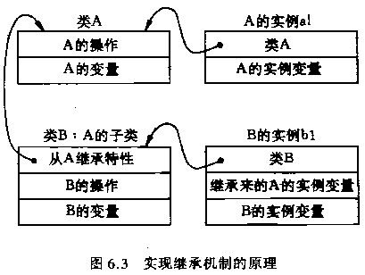
继承机制

Slide 55
继承的传递性，单继承、多重继承
继承表示子类从父类继承时抽象的层次
单继承：子类只从一个父类继承
多继承：子类从多于一个的父类继承
继承通常被称为 “is-a” 或“kind-of”
一个子类的实例也 “is a” 父类的实例
一个子类的实例是 “kind-of” 父类

Slide 56
继承的益处
增加软件重用的机会
降低开发和维护费用
开发一个更贴近现实的模型
系统更加灵活
所有的子类自动继承父类的改变
可以通过增加一个子类来处理需求的改变
保证类之间的一致性
父类可以为所有子类定制规则（许多OOP语言必须指定这类规则）
继承界面和实现过程
支持多态

Slide 57
6.3.9 多态性（Polymorphism）
不同的对象收到同一消息可产生完全不同的结果，这一现象叫做多态
多态的效果：用户发送一个通用的消息，而实现的细节则由接收对象自行决定
概念
不同类层次共享一个方法名
C++中通过虚函数实现（虚拟成员函数）
相同的参数特征和返回值类型
多种不同实现算法
动态联编

Slide 58
不同类层次共享一个方法名
子类对象可以像父类对象那样使用，同样的消息既可以发送给父类对象也可以发送给子类对象。
也即，在类的不同层次中可以共享（公用）一个行为（方法）的名字，但不同层次中的每个类各自按自己的需要来实现这个行为。
当对象接收到发送给它的消息时，根据该对象所属于的类动态选用在该类中定义的实现算法。

Slide 59
动态联编
虚函数机制使程序员能在一个类等级中使用相同函数的多个不同版本，在运行时刻才根据接收消息的对象所属的类，决定执行哪个特定的版本，这称为动态联编，或滞后联编。

Slide 60
多态性的益处
大大减少了需要用于扩展某现存OO系统的工作量，增加了系统的灵活性
减少了冗余信息
显著提高了软件的可重用性和可扩充性
发送者只知道另一个实例可以执行某个行为，但可以不必知道与它通信的对象的确切的类。
如打印功能: 打印m页到n页，发送print命令，打印设备可以是任意类型。增加一种新的打印设备，不必修改发送打印命令的类，也不必修改其它设备的类。

Slide 61
例子
某应用系统需画3种图：线图、饼图、柱图
传统应用中完成此功能：
为每种图形类型开发一个画图模块
每种图形类型的设计中，嵌入控制逻辑：
若加入新的图形类型，必须创建新的画图模块，更新控制逻辑
Case of graphtype:
if graphtype=linegraph then DrawLineGraph(data);
if graphtype=piechart then DrawPieChart(data);
if graphtype=histogram then DrawHisto (data);
End case;

Slide 62
例子
在OO系统中完成此功能：
每种图形变成一般类graph 的一个子类
每个子类定义一个操作draw
一个对象可以传递draw消息给任意子类的任意实例对象，接收消息的对象激活自己的draw操作来创建合适的图形
设计简化为 graphtype draw
若加入新的图形类型，只须创建一个具有自己的draw操作的子类
希望画图的对象不需进行任何修改，因为消息graphtype draw是不变的

Slide 63
6.3.10 重载（Overloading）
函数重载：在同一作用域内的若干个参数特征不同的函数可以使用相同的函数名字
运算符重载：同一个运算符可以施加于不同类型的操作数上面
当参数特征不同或操作数的类型不同时，实现函数的算法或运算符的语义不同

Slide 64
重载的实现
在C++中，重载通过静态联编实现
静态联编（先前联编）：在编译时
根据函数变元的个数和类型，决定使用函数的哪个实现代码
根据被操作数的类型，决定使用该运算符的哪种语义

Slide 65
6.4 面向对象建模
建立问题模型的目的：减少问题的复杂性，更好地理解问题。
模型：为了理解事物而对事物作出的一种抽象，是对事物的一种无歧异的书面描述。
模型的组成：一组图示符号和组织这些符号的规则。利用它们定义和描述问题域中的术语和概念。
模型是一种思考工具，利用它可以把知识规范地表示出来。
模型提供了组织大量信息的一种有效机制。

Slide 66
面向对象建模
OO方法的基本原则：按照人们习惯的思维方式，用OO观点建立问题域的模型，开发出尽可能自然地表现求解方法的软件。
三种形式的模型
对象模型：描述系统数据结构
动态模型：描述系统控制结构
功能模型：描述系统功能

Slide 67
6.4.1 对象模型
对象模型：对模拟客观世界实体的对象以及对象间的关系的映射，描述了系统的静态结构（“数据”性质）。
目标：从客观世界中提炼出对具体应用有价值的概念。
面向对象方法强调围绕对象而不是围绕功能来构造系统。
对象模型为建立动态模型和功能模型，提供了实质性的框架。
表示方法包含的符号：
表示类的符号（表示属性和服务）
表示关系的符号

Slide 68
1. 表示类的符号
UML
类图：描述类与类之间的静态关系
图形符号
类名：一类对象的名字
命名原则：所用名词应富于描述性、简洁、无二义性
使用标准术语
使用具有确切含义的名词
必要时用名词短语作名字
类名
属性
服务

Slide 69
1. 表示类的符号
描述属性的语法格式如下：
可见性 属性名：类型名=初值{性质串}
属性的可见性(即可访问性)通常有下述3种：
公有的(public) 加号(+)
私有的(private) 减号(-)
保护的(protected) 井号(#)
用花括号括起来的性质串
明确地列出该属性所有可能的取值。
枚举类型的属性往往用性质串列出可以选用的枚举值，不同枚举值之间用逗号分隔。
也可以用性质串说明属性的其他性质
例如，约束说明(只读)表明该属性是只读属性。

Slide 70
1. 表示类的符号
服务也就是操作
描述操作的语法格式如下：
可见性 操作名（参数表）：返回值类型{性质串}
参数表是用逗号分隔的形式参数的序列。
描述一个参数的语法如下：
参数名：类型名一默认值

Slide 71
2. 表示关系的符号
归纳关系（分类关系）
“一般—特殊”关系
反映一个类与若干个互不相容的子类之间的分类关系
基类说明一般性属性
派生类说明特殊属性
派生类对象“即是(ISA)”某种特殊的基类对象

Slide 72
2 表示关系的符号
类图描述类及类与类之间的关系
定义了类之后就可以定义类与类之间的各种关系
类与类之间最常见的关系
关联关系
泛化(即继承)关系

Slide 73
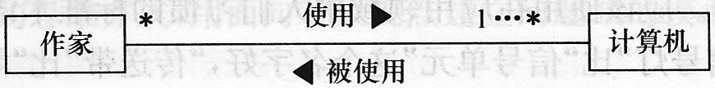
关联
关联表示两个类的对象之间存在某种语义上的联系
普通关联
只要在类与类之问存在连接关系就可以用普通关联表示
关联名和方向
重数

Slide 74
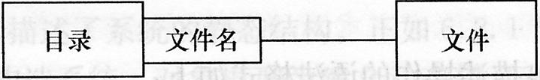
限定关联
限定关联通常用在一对多或多对多的关联关系中，可以把模型中的重数从一对多变成一对一，或从多对多简化成多对一。
在类图中把限定词放在关联关系末端的一个小方框内。

Slide 75
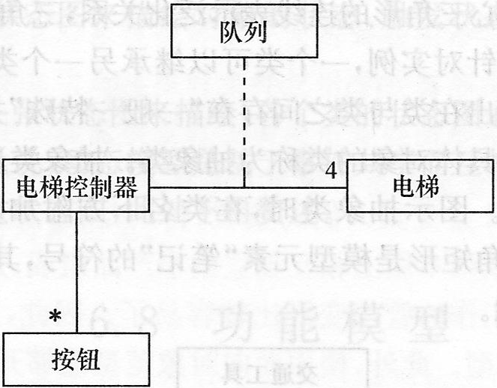
关联类
为了说明关联的性质可能需要一些附加信息。可以引入一个关联类来记录这些信息。
关联中的每个连接与关联类的一个对象相联系。

Slide 76
聚集
聚集也称为聚合，是关联的特例。聚集表示类与类之间的关系是整体与部分的关系。
在陈述需求时使用的“包含”、“组成”、“分为……部分”等字句，往往意味着存在聚集关系。
除了一般聚集之外，还有两种特殊的聚集关系，
共享聚集
组合聚集

Slide 77

共享聚集
如果在聚集关系中处于部分方的对象可同时参与多个处于整体方对象的构成，则该聚集称为共享聚集。

Slide 78
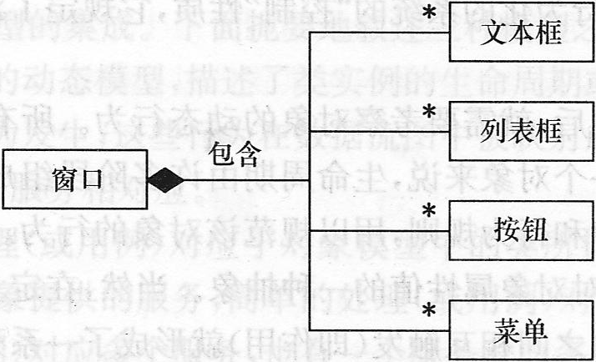
组合聚集
如果部分类完全隶属于整体类，部分与整体共存．整体不存在了部分也会随之消失(或失去存在价值了)，则该聚集称为组合聚集(简称为组成)。

Slide 79
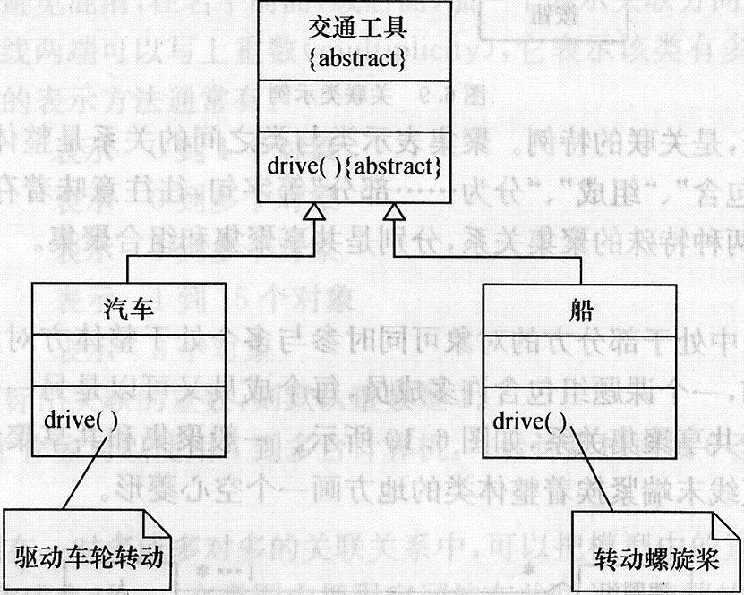
泛化
UML中的泛化关系就是通常所说的继承关系，它是通用元素和具体元素之间的一种分类关系
具体元素完全拥有通用元素的信息，并且还可以附加一些其他信息
泛化针对类型
指出类与类之间存在“一般—特殊”关系
抽象

Slide 80
6.4.2 动态模型
动态模型：基于事件共享而互相关联的一组状态图的集合，它规定了对象模型中的对象的合法变化序列
每个类的动态行为用一张状态图描绘
各个类的状态图通过共享事件合并起来，构成系统的动态模型
状态图：描绘对象的状态、触发状态转换的事件、以及对象的行为（对事件的响应）的图

Slide 81
概念
状态：对象在其生命周期中的某个特定阶段所具有的行为模式，是对影响对象行为的属性值的一种抽象（持续性）
事件：引起对象状态转换的控制信息（瞬时性）
行为：对象达到某种状态时所做的一系列处理操作

Slide 82
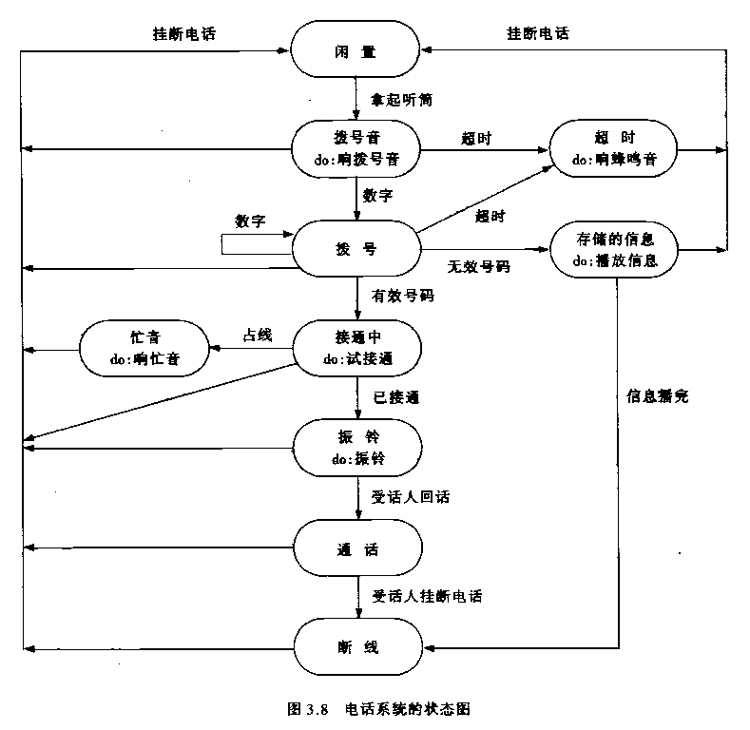
例子：电话系统状态图

Slide 83
6.4.3 功能模型
功能模型：由一组数据流图组成
用例图（用况图）

Slide 84
6.4.4 三种模型之间的关系
功能模型：指明系统应该“做什么”
动态模型：规定了什么时候做（即在何种状态下接受了什么事件的触发）
对象模型：定义了做事情的实体

Slide 85
三种模型之间的关系（续）
针对每个类建立的动态模型，描述了类实例的生命周期或运行周期。
状态转换驱使行为发生，这些行为在数据流图中被映射成处理，在用例图中被映射成用例，它们同时与类图中的服务相对应。
功能模型中的处理(或用例)对应于对象模型中的类所提供的服务。

Slide 86
三种模型之间的关系（续）
数据流图中的数据存储，以及数据的源点／终点，通常是对象模型中的对象。
数据流图中的数据流，往往是对象模型中对象的属性值，也可能是整个对象。
功能模型中的处理(或用例)可能产生动态模型中的事件。
对象模型描述了数据流图中的数据流、数据存储以及数据源点／终点的结构。

Slide 87
6.5 小结
面向对象方法学的优点
易于开发和管理：大型软件产品→一系列相互独立的小产品
软件稳定性好、可重用性好、可维护性好
问题描述空间与计算机求解空间结构上尽可能一致

Slide 88
面向对象方法学的基本思想
客观世界由事物组成，任何事物都是对象。
每个对象有自己的内部状态和运动规律，对象间通过消息相互作用和联系，从而构成系统。
系统中每个对象属于一个特定的对象类，类是具有相同属性和行为的一组相似对象的定义。
类可以组织成一个层次系统，下层对象可以自动继承上层对象的属性和行为。

Slide 89
面向对象方法学的特点
建立系统的三种模型：
对象模型：描述系统静态结构
动态模型：描述系统控制结构
功能模型：描述系统计算结构
模型、概念、符号适用用于整个软件开发过程。
开发软件的阶段划分模糊，分析、设计和实现各阶段间多次迭代

Slide 90
OO方法的开发过程
OO方法改进了在生存期各个阶段间的界面，因为生存期各个阶段开发出来的“部件”都是类。
在面向对象生存期的各个阶段对各个类的信息进行细化。
类成为分析、设计和实现的基本单元。

